Slide 1
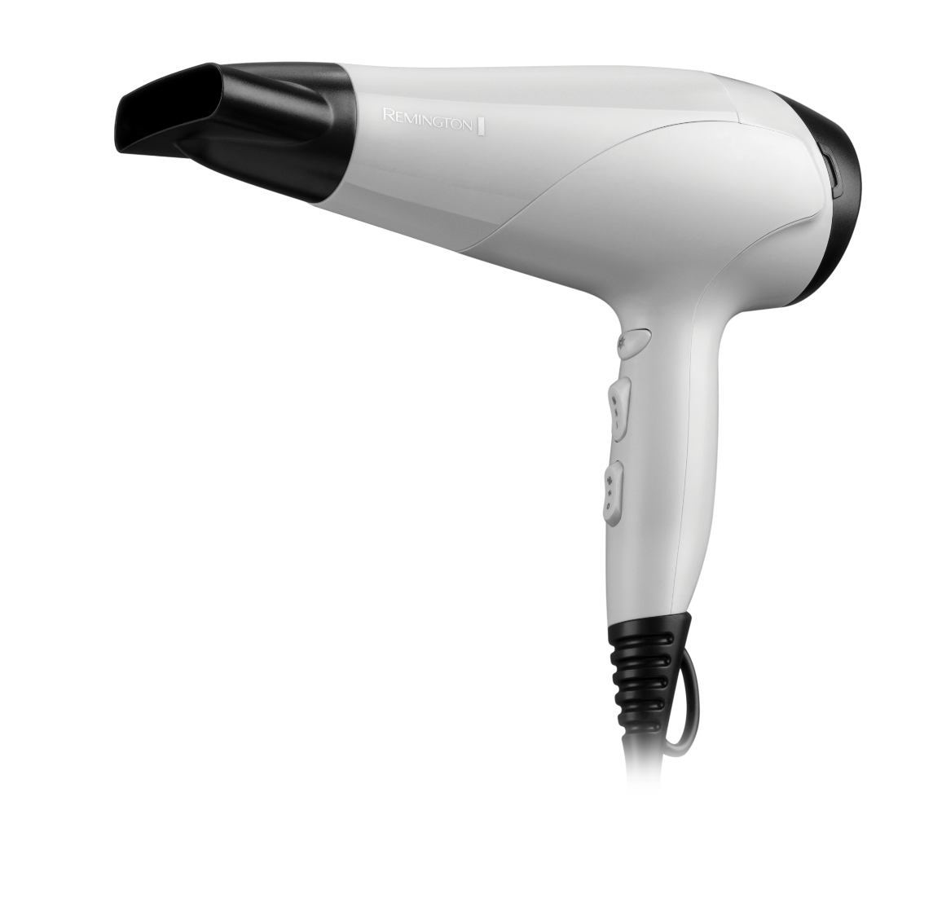
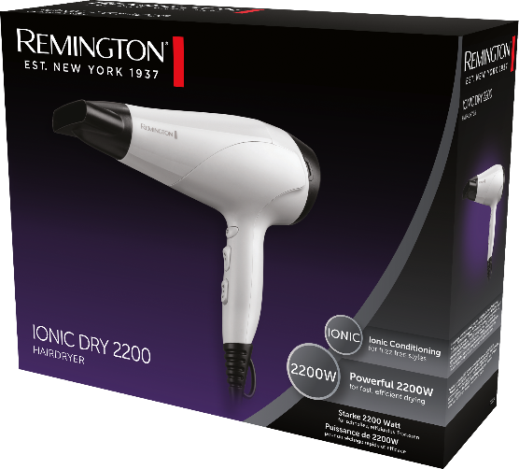
Vysoušeč vlasů Ionic dry 2200
D3194
Silný 2 200 W vysoušeč
Keramická mřížka pro rovnoměrné rozložení tepla
Generátor iontů pro lesklé vlasy bez krepatění
3 teploty/2 rychlosti
Studení vlna pro zafixování účesu
Koncentrátor
Odnímatelná zadní mřížka
Očko na zavěšení
2 + 1 rok záruka
Logistics Data
Packaging Dimensions H x W x D (mm): 240 x 281 x 116
Wgt of packaged product (g): 845
Qty per carton: 6
VKB No: 45760560100
EAN No: 5038061144239

